Slide 1
Exponentialfunktion Funktionsgleichung aus 2 Punkten rechnerisch bestimmen

Slide 2
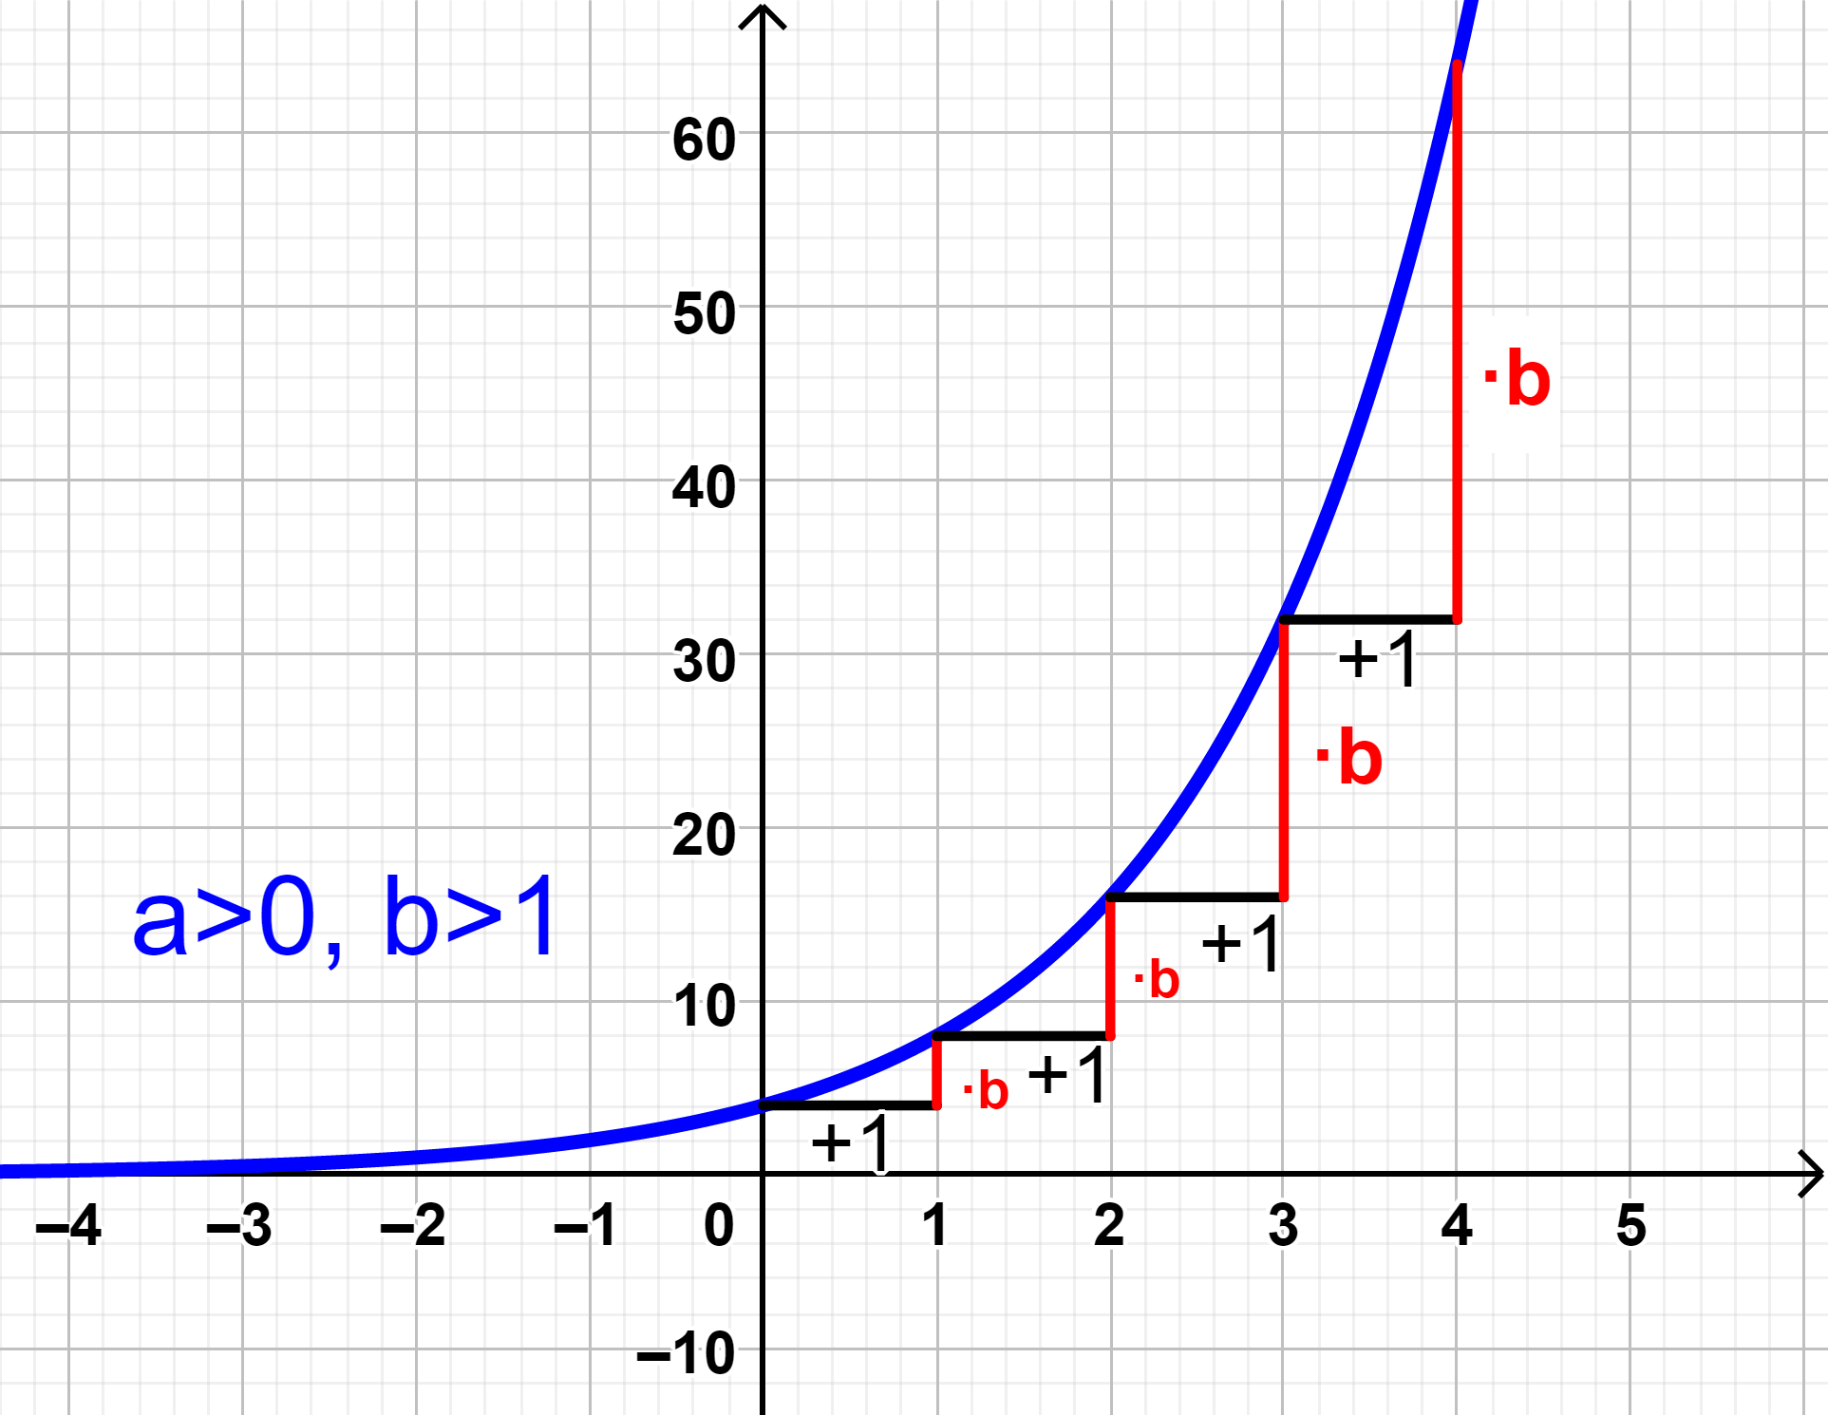
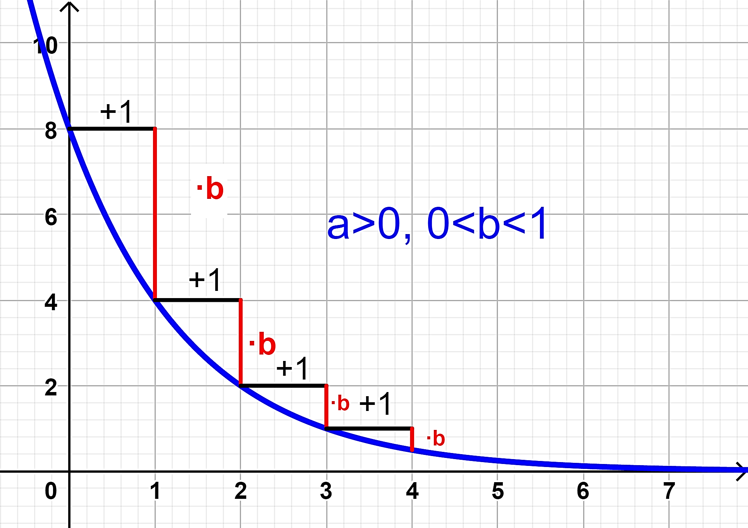
Eigenschaften einer Exponentialfunktion
$f\left(x+1\right)=f\left(x\right)∙b$
Wird das Argument um 1 vergrößert, so ändert sich der Funktionswert mit dem Faktor b.
$f\left(x+h\right)=f\left(x\right)∙b^{h}$
Wird das Argument um h vergrößert, so ändert sich der Funktionswert mit dem Faktor $b^{h}.$

Slide 3
Aufstellen der Funktionsgleichung bei zwei gegebenen Punkten
$$\left.A=\left(−1 | 1\right), B=(4|32\right)$$
Schritt 1: Bestimmung des Parameters b durch folgende Eigenschaft einer Exponentialfunktion:
$$f\left(x+h\right)=f\left(x\right)∙b^{h}$$
Diese Eigenschaft muss man auf b umformen:
$$b=\sqrt[h]{\frac{f\left(x+h\right)}{f\left(x\right)}}$$

Slide 4
Aufstellen der Funktionsgleichung bei zwei gegebenen Punkten
$$\left.A=\left(−1 | 1\right), B=(4|32\right)$$
Schritt 2: Setze einen der beiden Punkte in die Funktionsgleichung ein, um die Variable a bestimmen zu können. Umformen der linearen Gleichung!
x-Koordinate des Punktes für die Variable x
y-Koordinate des Punktes für f(x)

Slide 5
Bsp.) Bestimme die Funktionsgleichung der Exponentialfunktion aus zwei gegebenen Punkten.
Gib anschließend den Funktionswert an der Stelle $x=3$ an.
Bei welcher Stelle erreicht die Funktion den Funktionswert $f\left(x\right)=100$?
$$\left.A=\left(−2 | 12\right), B=(1|1,5\right)$$

Slide 6
Bsp.) Gegeben sind drei Punkte. Können diese drei Punkte auf einer Exponentialfunktion liegen? Begründe rechnerisch. Falls ja, gib die Gleichung der Exponentialfunktion an.
$$\left.A=\left(−1 | 0,25\right), B=\left(3 | 4\right), C=(6|32\right)$$

